Slide 1
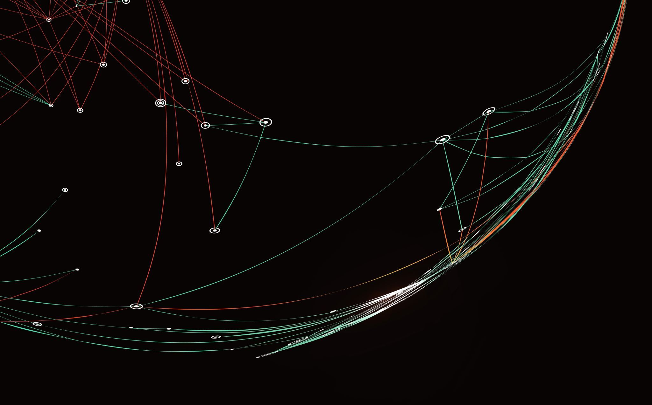
Virtsatieinfektioiden ehkäisy
Antti Nuikka
M.D., Erikoistuva lääkäri, infektiosairaudet
7.5.2024

Slide 2
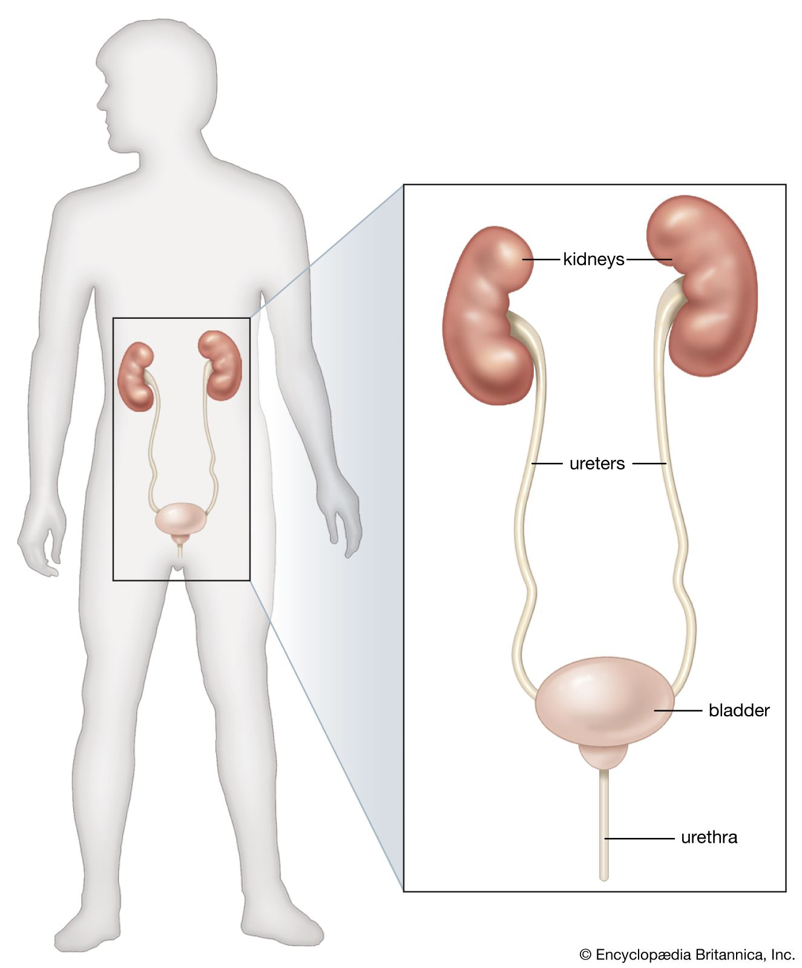
Luokittelu
Kystiitti
Alempien virtsateiden (virtsarakon ja virtsaputken) kuumeeton infektio
Pyelonefriitti
Munuaistason eli munuaisaltaan tai munuaisen infektio
Bakteriuria
Virtsanäytteessä toistuvasti bakteerikasvua

Slide 3
Oireeton bakteriuria
Oireeton
Ei lisää kaatuilua
Ei hoideta antibiooteilla
Oireettoman bakteriurian etsimisestä ja hoidosta on vain haittaa potilaalle
Yleinen etenkin vanhuksilla
Yli 80 vuotiaista naisista jopa 25 – 50% (miehet 15 – 40%)
Jokainen katetrivuorokausi lisää bakteriurian riskiä 3 – 10%
Kuukauden katetrihoidon jälkeen lähes 100% potilaista bakteriuria

Slide 4
Kystiitti
Kirvely virtsatessa
Monisairaalla iäkkäällä viikon sisällä alkanut virtsan kirvely on tyypillisin oire
Tihentynyt virtsaamistarve
Alavatsakipu/polttelu
Voimakkaasti haiseva virtsa ei tarkoita (välttämättä) virtsatieinfektiota
Äkillisen sekavuuden tai lisääntyneen kaatuilun yhteydestä virtsatieinfektioihin ei ole luotettavaa tutkimusnäyttöä

Slide 5
Pyelonefriitti
Kuume >38°C (usein myös ainoa oire)
Selkäkipu
Arkuus munuaisseudussa
Korkea CRP
Yleistila alentunut
Iäkkäällä kunnon äkillinen romahtaminen, pahoinvointi tai sekavuus

Slide 6
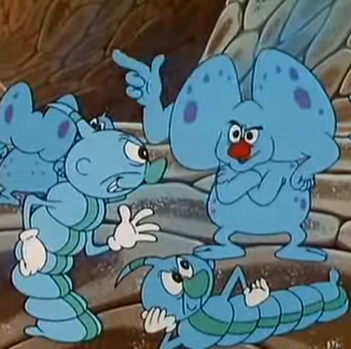
Tyypillisiä uropatogeeneja
E. Coli
Klebsiella –lajit
Proteus –lajit
Enterobacter –lajit
Pseudomonas aeruginosa
Enterokokit
Candida -lajit

Slide 7
Pitkäaikaislaitosten prevalenssiselvitys 2017 infektioiden esiintyvyydestä ja antibioottien käytöstä (THL)
Virtsatieinfektiot ovat yleisimpiä infektioita pitkäaikaishoitolaitoksissa
Niihin myös käytetään eniten antibiootteja
43% kaikista hoitavista antibiooteista oli määrätty virtsatieinfektioihin
Pivmesillinaami, Fluorokinolonit, 1. polven kefalosporiinit (Kefaleksiini), Sulfonamidi-Trimetopriimi
88% kaikista profylaktisista antibiooteista oli määrätty VTI:n estoon
Tosin suurin osa metenamiinia (43%), joka ei varsinaisesti ole antibiootti ja tutkimusnäyttö sen tehosta VTI:n hoidossa on vähäistä
https://urn.fi/URN:ISBN:978-952-343-209-3

Slide 9
Virtsatieinfektion riskitekijöitä
Ikääntymiseen liittyvät muutokset genitaali- ja virtsatie-elimissä
Neurogeeninen rakko
Diabetes
Miehillä eturauhasen liikakasvu
Virtsateihin kohdistuvat toimenpiteet
Riittämätön nesteytys
Virtsateiden katetrointi

Slide 10
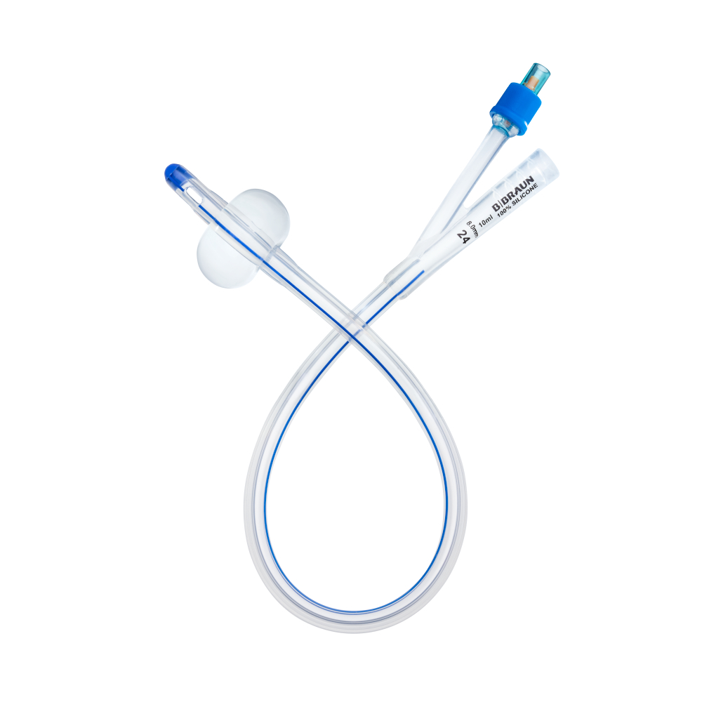
Virtsatiekatetrit
4%:lla pitkäaikaishoitolaitosten asukkaista on virtsatiekatetri
Kestokatetri nostaa virtsatieinfektion riskin lähes kymmenkertaiseksi

Slide 11
VTI:n ehkäisy
Tavallinen käsi- ja intiimihygienia
Paikalliset estrogeenivalmisteet post-menopausaalisilla naisilla
Karpalomehu?
Näyttö hyödystä iäkkäille on ristiriitaista, tosin haitatkin ovat vähäiset
Riittävä nesteytys (1,5 litraa tai enemmän)
Yhdessä tutkimuksessa vähensi ab-hoitoja 58% ja vuodeosastohoitoja 36%
Varottava tosin hyponatremiaa
Varovaisuus aiheen myös sydämen vajaatoimintaa sairastavilla

Slide 12
Mikrobilääkkeet VTI:n ehkäisyssä
Lääkkeettömät keinot ensisijaisia
Jos on ollut vähintään kolme varmistettua virtsatieinfektiota
Inkontinenteille ja vaippoja käyttäville ympärivuorokautisessa hoidossa oleville iäkkäille ei anneta estolääkitystä
Hoidon kestoa arvioidaan vähintään 6 kk välein
Käytetään mm. Nitrofurantoiinia, Trimetopriimia, Fosfomysiiniä, (Metenamiinihippuraattia)

Slide 13
Näistä keinoista ei ole näyttöä
Rakon tiheä tyhjentäminen
Ummetuksen hoito
Kylmettymisen välttäminen
C-vitamiinin nauttiminen
Rakon tyhjennys yhdynnän jälkeen
Probiootit (joskin katsauksessa ollut suuri harhan riski)

Slide 14
Katetriperäisen VTI:n ehkäisy
Tärkeintä on pyrkiä lyhentämään katetrin käyttöaika vain aivan välttämättömään ja pyrkiä aktiivisesti katetrista eroon aina kun se on mahdollista
Kertakatetroidessa puhtaat ja steriilit tekniikat infektioiden kannalta ilmeisesti samanveroisia
Kestokatetroidessa steriili tekniikka
Katetrijärjestelmän tulee olla suljettu
Katetria laittaessa tai hoidettaessa ei suositella paikallisia antiseptisiä aineita tai mikrobilääkegeelejä

Slide 15
Katetriperäisen VTI:n ehkäisy
Katetrin tai virtsapussin säännöllistä vaihtoa ei suositella
Täyssilikoninen vaihdetaan 3kk välein. Virtsapussi vaihdetaan valmistajan suosituksen mukaan
Mikrobilääkkeiden tai desinfioivien aineiden käyttöä katetrin huuhteluun tai niiden vientiä rakkoon/virtsapussiin ei suositella
Mikrobilääkkeitä ei tule käyttää katetria asettaessa tai poistaessa
Huuhtelut vain, jos katetri on tukossa
Käytä pienintä mahdollista katetria
Vaippojen käyttö kestokatetroinnin sijasta

Slide 16
Katetroinnin indikaatioita
Virtsaumpi
Immobilisaatio epästabiilin selkärankamurtuman tai lantion luiden murtumien vuoksi
Inkontinenttien potilaiden perineaalisten haavojen tai muiden kontaminaatioriskissä olevien haavojen hoito
Palliatiivinen hoito, saattohoito

Slide 17
Virtsatieinfektoiden ehkäiseminen on kaikkien etu
Vähentää päivystyskäyntejä
Vähentää hoitojaksoja vuodeosastoilla
Vähentää antibioottien käyttöä
Vähentää antibioottiresistenssin kehittymistä
Potilaille/asukkaille etu lienee ilmeinen

Slide 18
Lähteet
https://www.ncbi.nlm.nih.gov/pmc/articles/PMC5802407/
https://www.kaypahoito.fi/hoi10050#s20
https://www.cdph.ca.gov/Programs/CHCQ/HAI/CDPH%20Document%20Library/2019_9s_SNF.Preventing.UTI_Approved02.22.19.pdf
https://bmjopenquality.bmj.com/content/8/3/e000563
https://pubmed.ncbi.nlm.nih.gov/31363503/

Slide 19
Kiitos! :)

